Slide 1
Лекция
Имплементация и анализ
Алгоритм IDA*
Константин Леладзе
ФКН ВШЭ

Slide 2
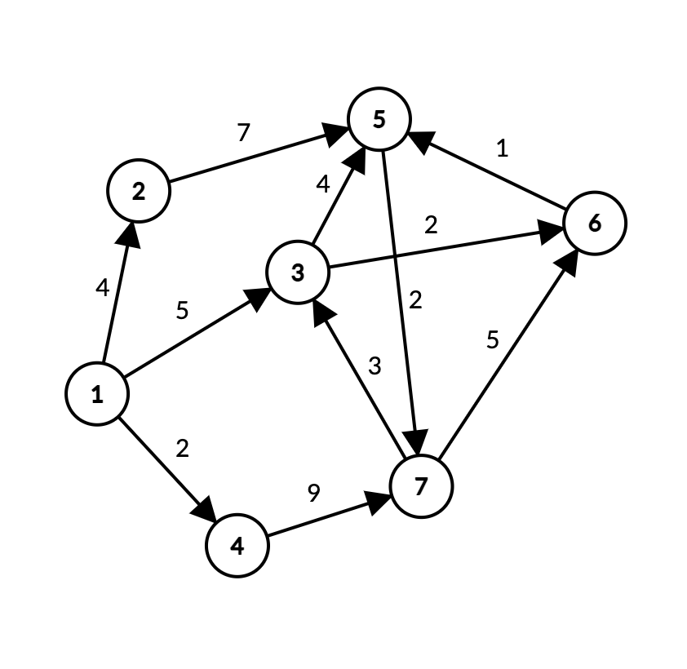
Задача первая
Дан взвешенный ориентированный граф G(V, E) без ребер отрицательного веса. Найти кратчайшие пути от некоторой вершины start графа G до всех остальных вершин этого графа.

Slide 3
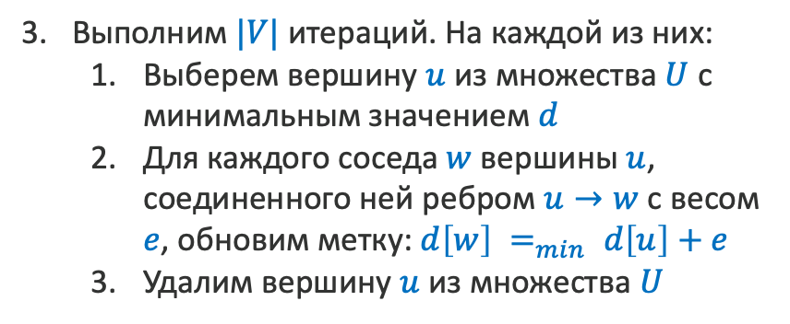
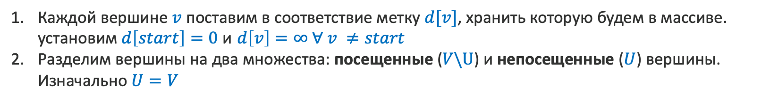
Алгоритм Дейкстры
Каждой вершине $v$ поставим в соответствие метку $d[v]$, хранить которую будем в массиве. установим $d\left[start\right]=0$ и $d\left[v\right]=∞ ∀ v ≠start$
Разделим вершины на два множества: посещенные ($V\backslash U$) и непосещенные ($U$) вершины. Изначально $U=V$
3. Выполним $|V|$ итераций. На каждой из них:
Выберем вершину $u$ из множества $U$ с минимальным значением $d$
Для каждого соседа $w$ вершины $u$, соединенного ней ребром $u→w$ с весом $e$, обновим метку: $d\left[w\right] =_{min} d\left[u\right]+e$
Удалим вершину $u$ из множества $U$

Slide 4
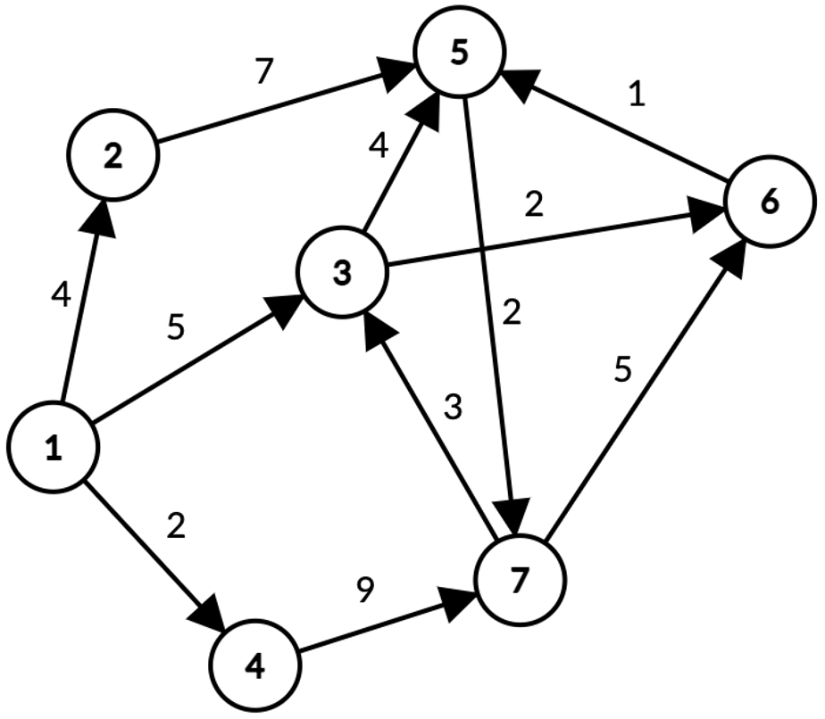
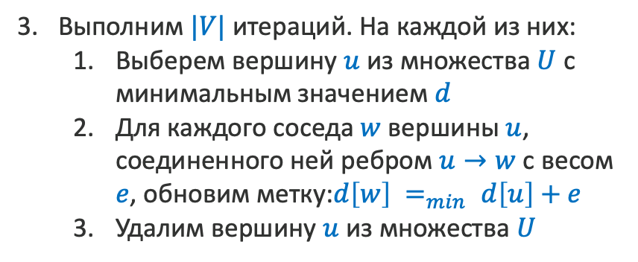
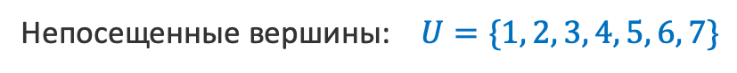
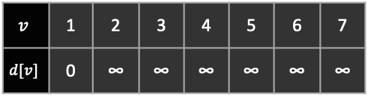
Алгоритм Дейкстры
Каждой вершине $v$ поставим в соответствие метку $d[v]$, хранить которую будем в массиве. установим $d\left[start\right]=0$ и $d\left[v\right]=∞ ∀ v ≠start$
Разделим вершины на два множества: посещенные ($V\backslash U$) и непосещенные ($U$) вершины. Изначально $U=V$
3. Выполним $|V|$ итераций. На каждой из них:
Выберем вершину $u$ из множества $U$ с минимальным значением $d$
Для каждого соседа $w$ вершины $u$, соединенного ней ребром $u→w$ с весом $e$, обновим метку:$d\left[w\right] =_{min} d\left[u\right]+e$
Удалим вершину $u$ из множества $U$
Пример
Непосещенные вершины: $U=\{1, 2, 3, 4, 5, 6, 7\}$
$$v$$ | 1 | 2 | 3 | 4 | 5 | 6 | 7
$$d[v]$$ | 0 | ∞ | ∞ | ∞ | ∞ | ∞ | ∞
Массив меток вершин:

Slide 5
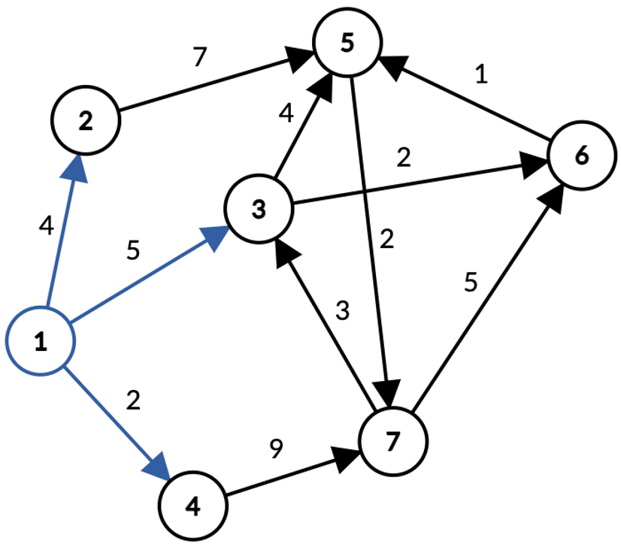

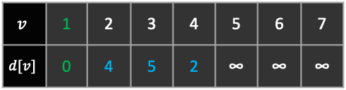
Алгоритм Дейкстры
Каждой вершине $v$ поставим в соответствие метку $d[v]$, хранить которую будем в массиве. установим $d\left[start\right]=0$ и $d\left[v\right]=∞ ∀ v ≠start$
Разделим вершины на два множества: посещенные ($V\backslash U$) и непосещенные ($U$) вершины. Изначально $U=V$
3. Выполним $|V|$ итераций. На каждой из них:
Выберем вершину $u$ из множества $U$ с минимальным значением $d$
Для каждого соседа $w$ вершины $u$, соединенного ней ребром $u→w$ с весом $e$, обновим метку:$d\left[w\right] =_{min} d\left[u\right]+e$
Удалим вершину $u$ из множества $U$
Пример
Непосещенные вершины: $U=\{1, 2, 3, 4, 5, 6, 7\}$
$$v$$ | 1 | 2 | 3 | 4 | 5 | 6 | 7
$$d[v]$$ | 0 | 4 | 5 | 2 | ∞ | ∞ | ∞
Массив меток вершин:

Slide 6
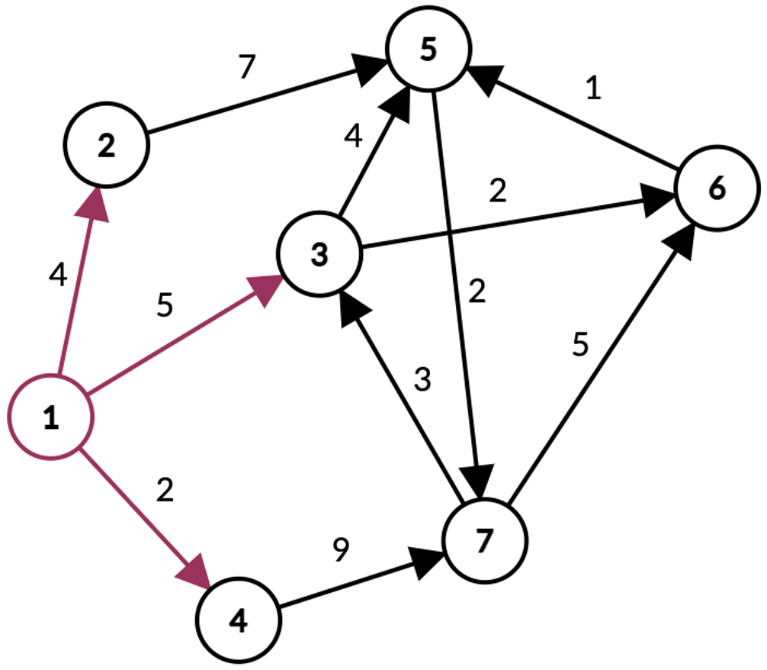
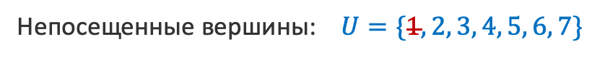
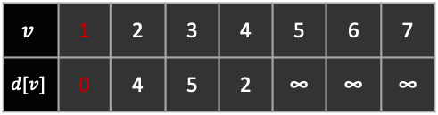
Алгоритм Дейкстры
Каждой вершине $v$ поставим в соответствие метку $d[v]$, хранить которую будем в массиве. установим $d\left[start\right]=0$ и $d\left[v\right]=∞ ∀ v ≠start$
Разделим вершины на два множества: посещенные ($V\backslash U$) и непосещенные ($U$) вершины. Изначально $U=V$
3. Выполним $|V|$ итераций. На каждой из них:
Выберем вершину $u$ из множества $U$ с минимальным значением $d$
Для каждого соседа $w$ вершины $u$, соединенного ней ребром $u→w$ с весом $e$, обновим метку:$d\left[w\right] =_{min} d\left[u\right]+e$
Удалим вершину $u$ из множества $U$
Пример
Непосещенные вершины: $U=\{1, 2, 3, 4, 5, 6, 7\}$
$$v$$ | 1 | 2 | 3 | 4 | 5 | 6 | 7
$$d[v]$$ | 0 | 4 | 5 | 2 | ∞ | ∞ | ∞
Массив меток вершин:

Slide 7
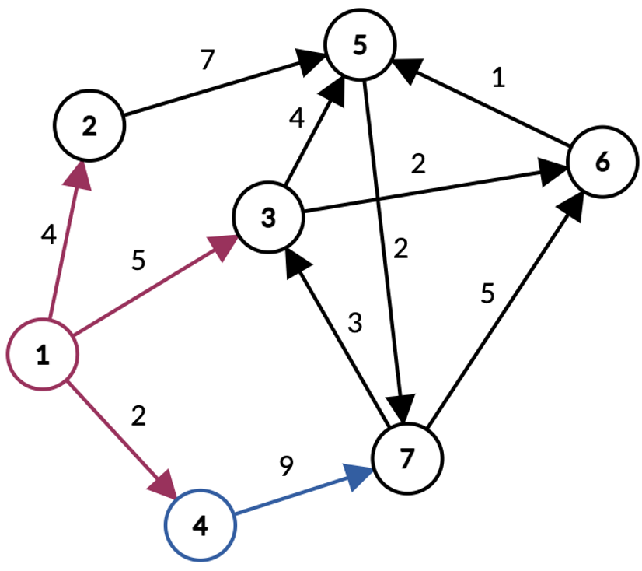
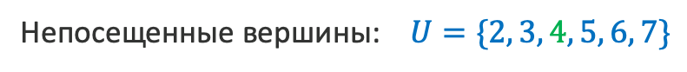
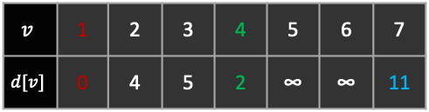
Алгоритм Дейкстры
Каждой вершине $v$ поставим в соответствие метку $d[v]$, хранить которую будем в массиве. установим $d\left[start\right]=0$ и $d\left[v\right]=∞ ∀ v ≠start$
Разделим вершины на два множества: посещенные ($V\backslash U$) и непосещенные ($U$) вершины. Изначально $U=V$
3. Выполним $|V|$ итераций. На каждой из них:
Выберем вершину $u$ из множества $U$ с минимальным значением $d$
Для каждого соседа $w$ вершины $u$, соединенного ней ребром $u→w$ с весом $e$, обновим метку:$d\left[w\right] =_{min} d\left[u\right]+e$
Удалим вершину $u$ из множества $U$
Пример
Непосещенные вершины: $U=\{2, 3, 4, 5, 6, 7\}$
$$v$$ | 1 | 2 | 3 | 4 | 5 | 6 | 7
$$d[v]$$ | 0 | 4 | 5 | 2 | ∞ | ∞ | 11
Массив меток вершин:

Slide 8
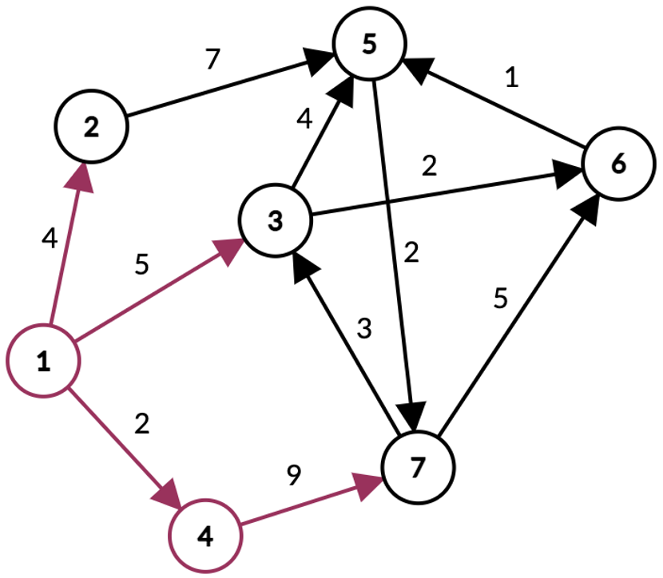
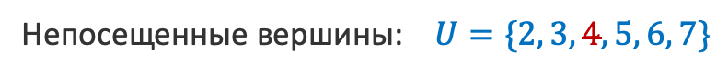
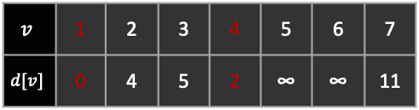
Алгоритм Дейкстры
Каждой вершине $v$ поставим в соответствие метку $d[v]$, хранить которую будем в массиве. установим $d\left[start\right]=0$ и $d\left[v\right]=∞ ∀ v ≠start$
Разделим вершины на два множества: посещенные ($V\backslash U$) и непосещенные ($U$) вершины. Изначально $U=V$
3. Выполним $|V|$ итераций. На каждой из них:
Выберем вершину $u$ из множества $U$ с минимальным значением $d$
Для каждого соседа $w$ вершины $u$, соединенного ней ребром $u→w$ с весом $e$, обновим метку:$d\left[w\right] =_{min} d\left[u\right]+e$
Удалим вершину $u$ из множества $U$
Пример
Непосещенные вершины: $U=\{2, 3, 4, 5, 6, 7\}$
$$v$$ | 1 | 2 | 3 | 4 | 5 | 6 | 7
$$d[v]$$ | 0 | 4 | 5 | 2 | ∞ | ∞ | 11
Массив меток вершин:

Slide 9
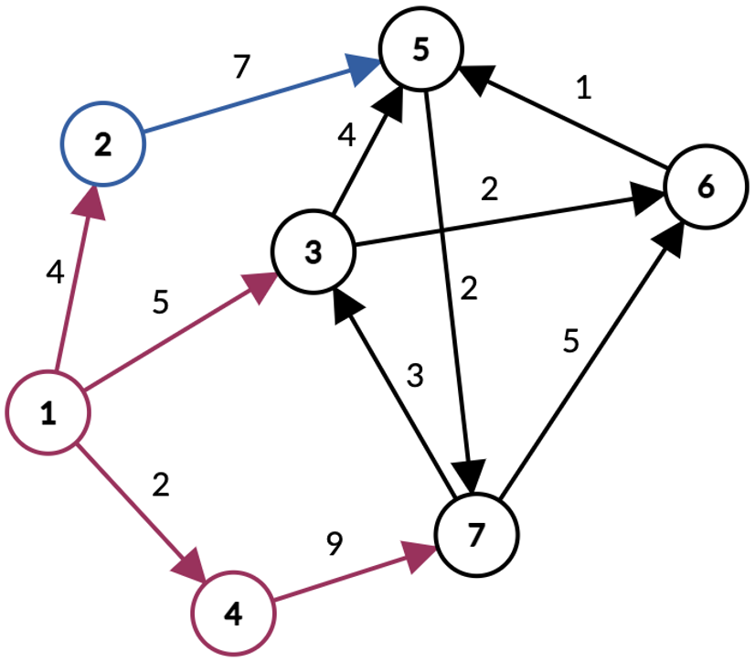
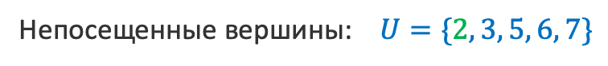
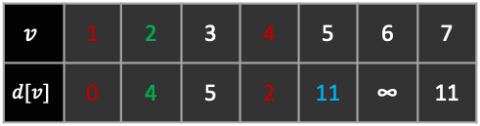
Алгоритм Дейкстры
Каждой вершине $v$ поставим в соответствие метку $d[v]$, хранить которую будем в массиве. установим $d\left[start\right]=0$ и $d\left[v\right]=∞ ∀ v ≠start$
Разделим вершины на два множества: посещенные ($V\backslash U$) и непосещенные ($U$) вершины. Изначально $U=V$
3. Выполним $|V|$ итераций. На каждой из них:
Выберем вершину $u$ из множества $U$ с минимальным значением $d$
Для каждого соседа $w$ вершины $u$, соединенного ней ребром $u→w$ с весом $e$, обновим метку:$d\left[w\right] =_{min} d\left[u\right]+e$
Удалим вершину $u$ из множества $U$
Пример
Непосещенные вершины: $U=\{2, 3, 5, 6, 7\}$
$$v$$ | 1 | 2 | 3 | 4 | 5 | 6 | 7
$$d[v]$$ | 0 | 4 | 5 | 2 | 11 | ∞ | 11
Массив меток вершин:

Slide 10
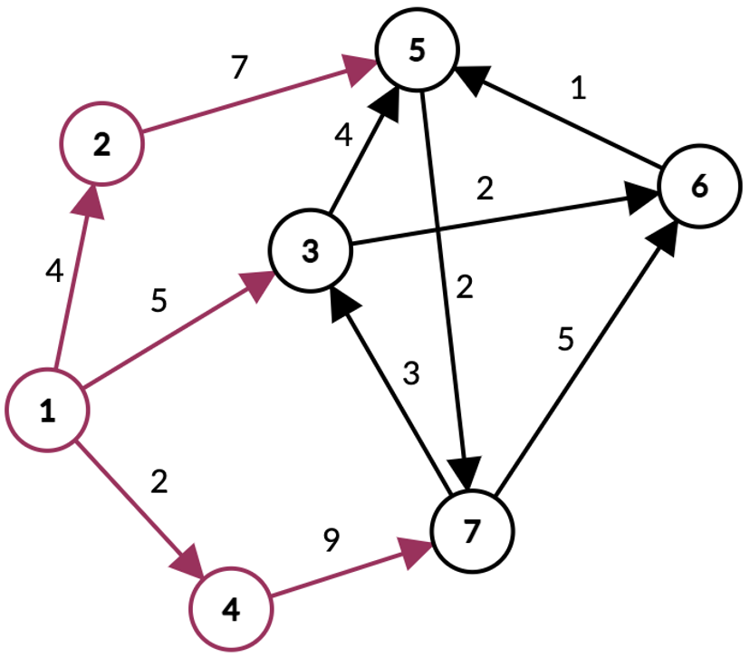
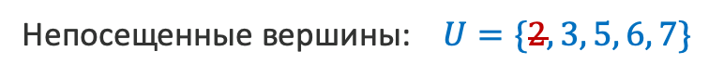
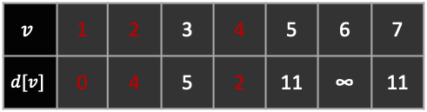
Алгоритм Дейкстры
Каждой вершине $v$ поставим в соответствие метку $d[v]$, хранить которую будем в массиве. установим $d\left[start\right]=0$ и $d\left[v\right]=∞ ∀ v ≠start$
Разделим вершины на два множества: посещенные ($V\backslash U$) и непосещенные ($U$) вершины. Изначально $U=V$
3. Выполним $|V|$ итераций. На каждой из них:
Выберем вершину $u$ из множества $U$ с минимальным значением $d$
Для каждого соседа $w$ вершины $u$, соединенного ней ребром $u→w$ с весом $e$, обновим метку:$d\left[w\right] =_{min} d\left[u\right]+e$
Удалим вершину $u$ из множества $U$
Пример
Непосещенные вершины: $U=\{2, 3, 5, 6, 7\}$
$$v$$ | 1 | 2 | 3 | 4 | 5 | 6 | 7
$$d[v]$$ | 0 | 4 | 5 | 2 | 11 | ∞ | 11
Массив меток вершин:

Slide 11
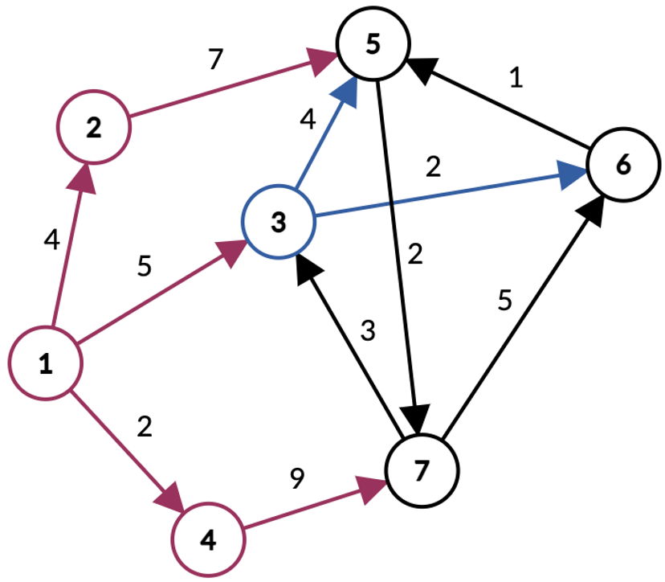
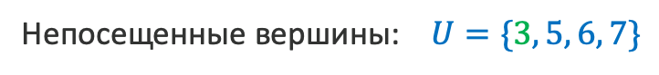
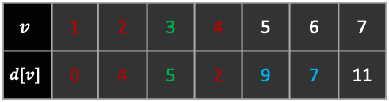
Алгоритм Дейкстры
Каждой вершине $v$ поставим в соответствие метку $d[v]$, хранить которую будем в массиве. установим $d\left[start\right]=0$ и $d\left[v\right]=∞ ∀ v ≠start$
Разделим вершины на два множества: посещенные ($V\backslash U$) и непосещенные ($U$) вершины. Изначально $U=V$
3. Выполним $|V|$ итераций. На каждой из них:
Выберем вершину $u$ из множества $U$ с минимальным значением $d$
Для каждого соседа $w$ вершины $u$, соединенного ней ребром $u→w$ с весом $e$, обновим метку:$d\left[w\right] =_{min} d\left[u\right]+e$
Удалим вершину $u$ из множества $U$
Пример
Непосещенные вершины: $U=\{3, 5, 6, 7\}$
$$v$$ | 1 | 2 | 3 | 4 | 5 | 6 | 7
$$d[v]$$ | 0 | 4 | 5 | 2 | 9 | 7 | 11
Массив меток вершин:

Slide 12
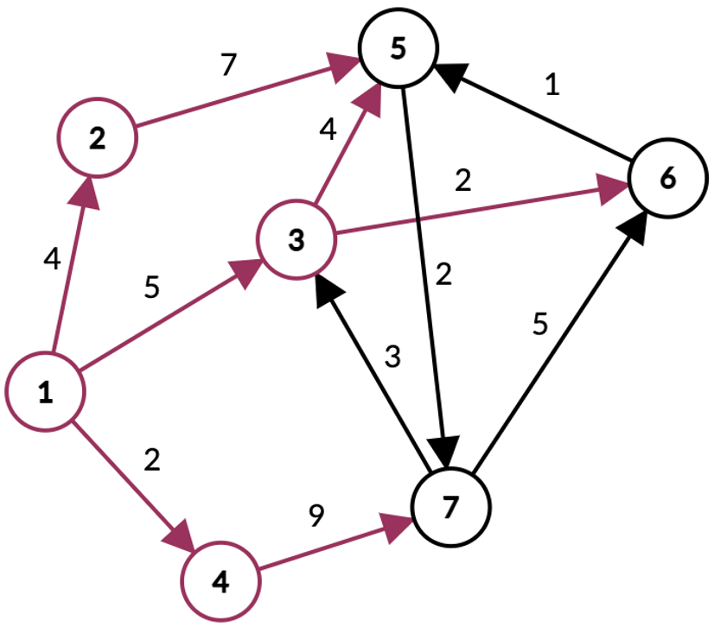
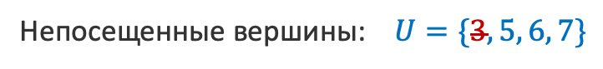
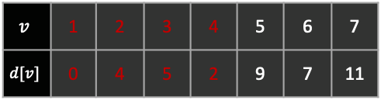
Алгоритм Дейкстры
Каждой вершине $v$ поставим в соответствие метку $d[v]$, хранить которую будем в массиве. установим $d\left[start\right]=0$ и $d\left[v\right]=∞ ∀ v ≠start$
Разделим вершины на два множества: посещенные ($V\backslash U$) и непосещенные ($U$) вершины. Изначально $U=V$
3. Выполним $|V|$ итераций. На каждой из них:
Выберем вершину $u$ из множества $U$ с минимальным значением $d$
Для каждого соседа $w$ вершины $u$, соединенного ней ребром $u→w$ с весом $e$, обновим метку:$d\left[w\right] =_{min} d\left[u\right]+e$
Удалим вершину $u$ из множества $U$
Пример
Непосещенные вершины: $U=\{3, 5, 6, 7\}$
$$v$$ | 1 | 2 | 3 | 4 | 5 | 6 | 7
$$d[v]$$ | 0 | 4 | 5 | 2 | 9 | 7 | 11
Массив меток вершин:

Slide 13
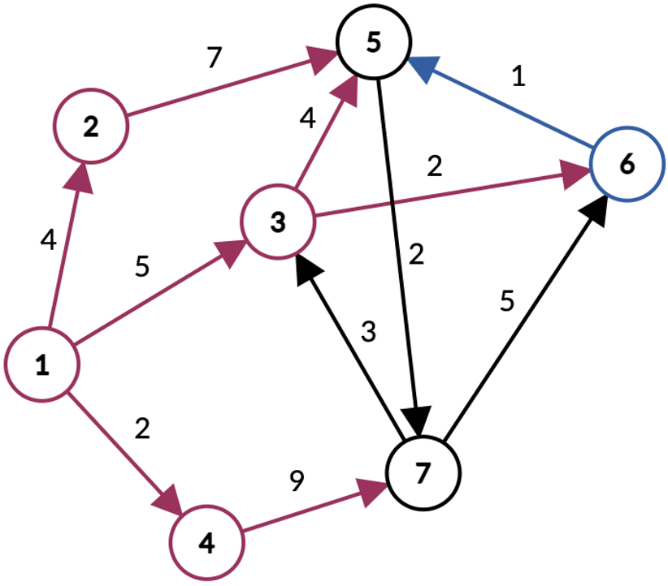
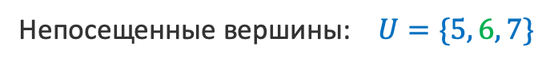
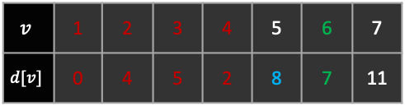
Алгоритм Дейкстры
Каждой вершине $v$ поставим в соответствие метку $d[v]$, хранить которую будем в массиве. установим $d\left[start\right]=0$ и $d\left[v\right]=∞ ∀ v ≠start$
Разделим вершины на два множества: посещенные ($V\backslash U$) и непосещенные ($U$) вершины. Изначально $U=V$
3. Выполним $|V|$ итераций. На каждой из них:
Выберем вершину $u$ из множества $U$ с минимальным значением $d$
Для каждого соседа $w$ вершины $u$, соединенного ней ребром $u→w$ с весом $e$, обновим метку:$d\left[w\right] =_{min} d\left[u\right]+e$
Удалим вершину $u$ из множества $U$
Пример
Непосещенные вершины: $U=\{5, 6, 7\}$
$$v$$ | 1 | 2 | 3 | 4 | 5 | 6 | 7
$$d[v]$$ | 0 | 4 | 5 | 2 | 8 | 7 | 11
Массив меток вершин:

Slide 14
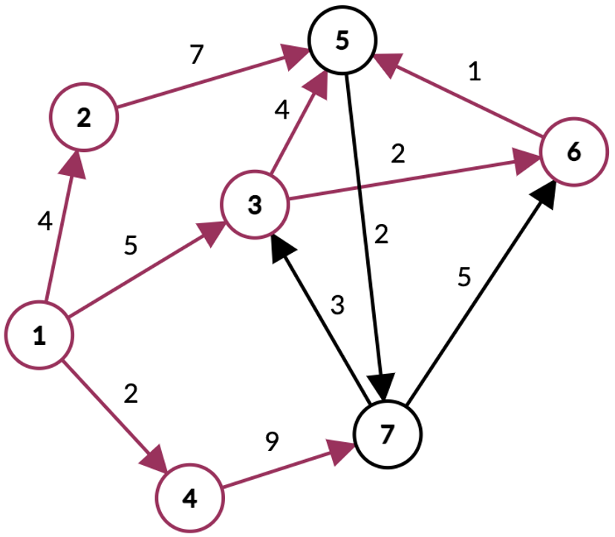
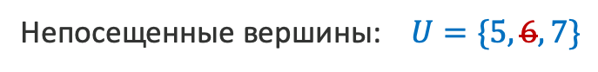
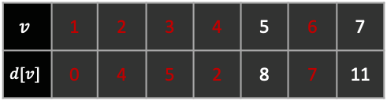
Алгоритм Дейкстры
Каждой вершине $v$ поставим в соответствие метку $d[v]$, хранить которую будем в массиве. установим $d\left[start\right]=0$ и $d\left[v\right]=∞ ∀ v ≠start$
Разделим вершины на два множества: посещенные ($V\backslash U$) и непосещенные ($U$) вершины. Изначально $U=V$
3. Выполним $|V|$ итераций. На каждой из них:
Выберем вершину $u$ из множества $U$ с минимальным значением $d$
Для каждого соседа $w$ вершины $u$, соединенного ней ребром $u→w$ с весом $e$, обновим метку:$d\left[w\right] =_{min} d\left[u\right]+e$
Удалим вершину $u$ из множества $U$
Пример
Непосещенные вершины: $U=\{5, 6, 7\}$
$$v$$ | 1 | 2 | 3 | 4 | 5 | 6 | 7
$$d[v]$$ | 0 | 4 | 5 | 2 | 8 | 7 | 11
Массив меток вершин:

Slide 15
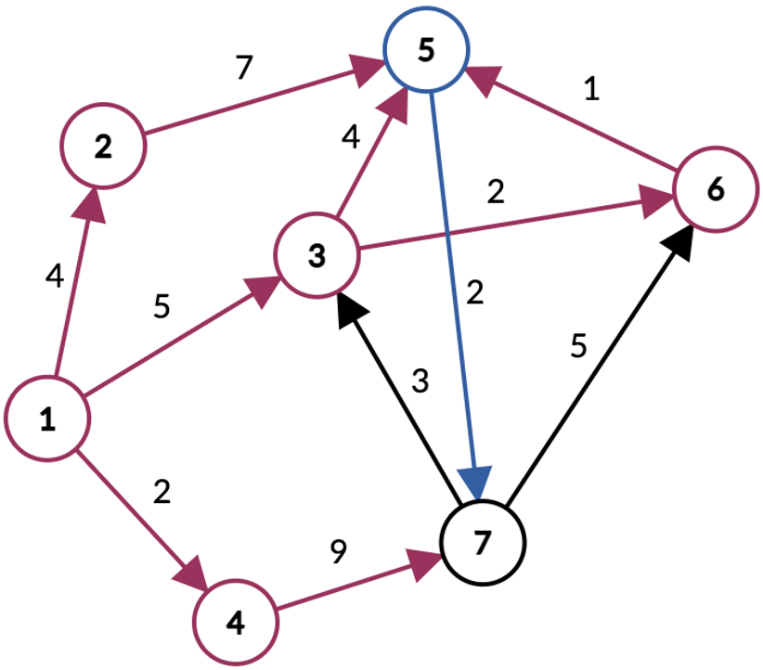
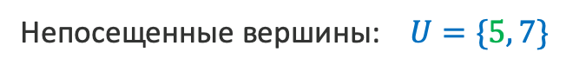
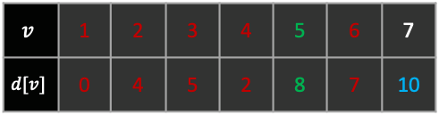
Алгоритм Дейкстры
Каждой вершине $v$ поставим в соответствие метку $d[v]$, хранить которую будем в массиве. установим $d\left[start\right]=0$ и $d\left[v\right]=∞ ∀ v ≠start$
Разделим вершины на два множества: посещенные ($V\backslash U$) и непосещенные ($U$) вершины. Изначально $U=V$
3. Выполним $|V|$ итераций. На каждой из них:
Выберем вершину $u$ из множества $U$ с минимальным значением $d$
Для каждого соседа $w$ вершины $u$, соединенного ней ребром $u→w$ с весом $e$, обновим метку:$d\left[w\right] =_{min} d\left[u\right]+e$
Удалим вершину $u$ из множества $U$
Пример
Непосещенные вершины: $U=\{5, 7\}$
$$v$$ | 1 | 2 | 3 | 4 | 5 | 6 | 7
$$d[v]$$ | 0 | 4 | 5 | 2 | 8 | 7 | 10
Массив меток вершин:

Slide 16
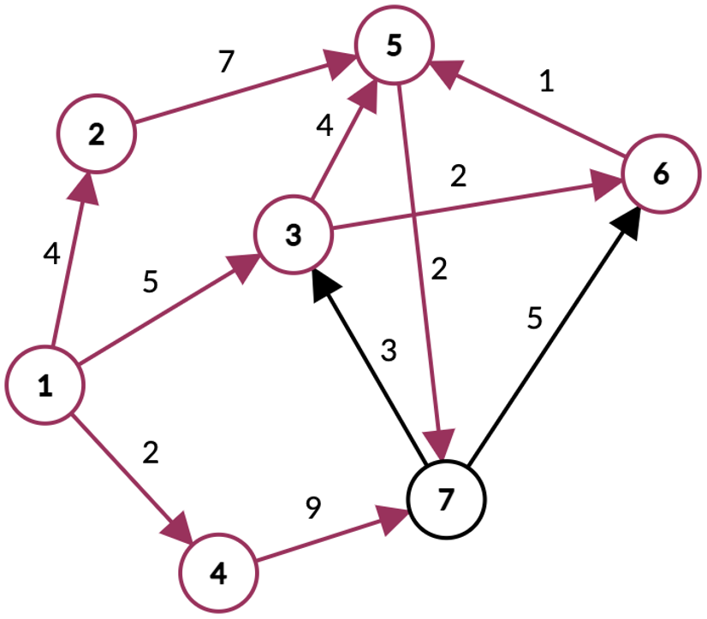
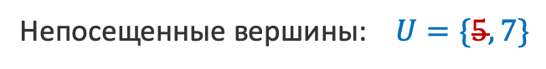
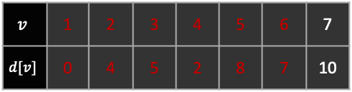
Алгоритм Дейкстры
Каждой вершине $v$ поставим в соответствие метку $d[v]$, хранить которую будем в массиве. установим $d\left[start\right]=0$ и $d\left[v\right]=∞ ∀ v ≠start$
Разделим вершины на два множества: посещенные ($V\backslash U$) и непосещенные ($U$) вершины. Изначально $U=V$
3. Выполним $|V|$ итераций. На каждой из них:
Выберем вершину $u$ из множества $U$ с минимальным значением $d$
Для каждого соседа $w$ вершины $u$, соединенного ней ребром $u→w$ с весом $e$, обновим метку:$d\left[w\right] =_{min} d\left[u\right]+e$
Удалим вершину $u$ из множества $U$
Пример
Непосещенные вершины: $U=\{5, 7\}$
$$v$$ | 1 | 2 | 3 | 4 | 5 | 6 | 7
$$d[v]$$ | 0 | 4 | 5 | 2 | 8 | 7 | 10
Массив меток вершин:

Slide 17
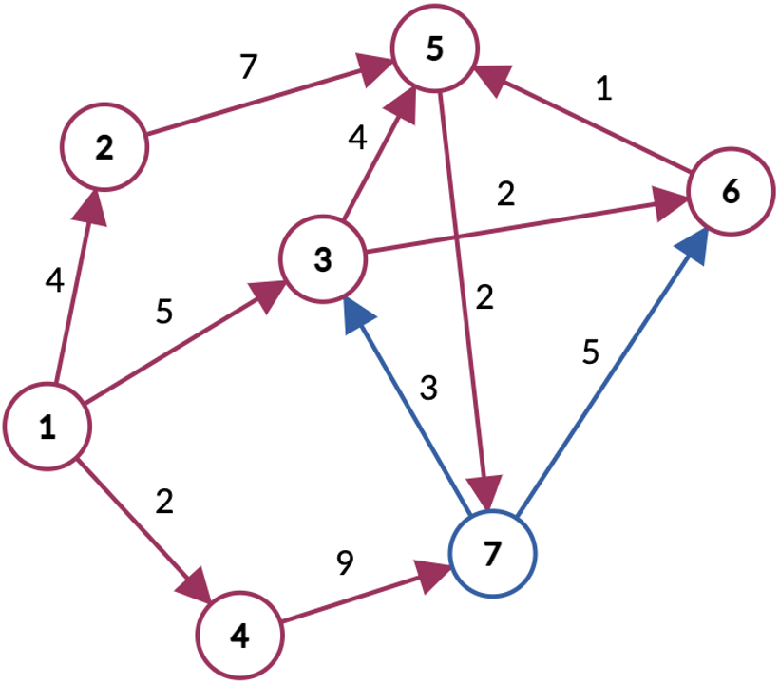
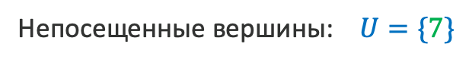
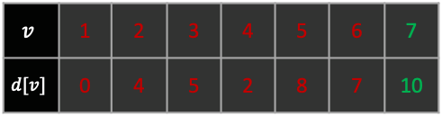
Алгоритм Дейкстры
Каждой вершине $v$ поставим в соответствие метку $d[v]$, хранить которую будем в массиве. установим $d\left[start\right]=0$ и $d\left[v\right]=∞ ∀ v ≠start$
Разделим вершины на два множества: посещенные ($V\backslash U$) и непосещенные ($U$) вершины. Изначально $U=V$
3. Выполним $|V|$ итераций. На каждой из них:
Выберем вершину $u$ из множества $U$ с минимальным значением $d$
Для каждого соседа $w$ вершины $u$, соединенного ней ребром $u→w$ с весом $e$, обновим метку:$d\left[w\right] =_{min} d\left[u\right]+e$
Удалим вершину $u$ из множества $U$
Пример
Непосещенные вершины: $U=\{7\}$
$$v$$ | 1 | 2 | 3 | 4 | 5 | 6 | 7
$$d[v]$$ | 0 | 4 | 5 | 2 | 8 | 7 | 10
Массив меток вершин:

Slide 18
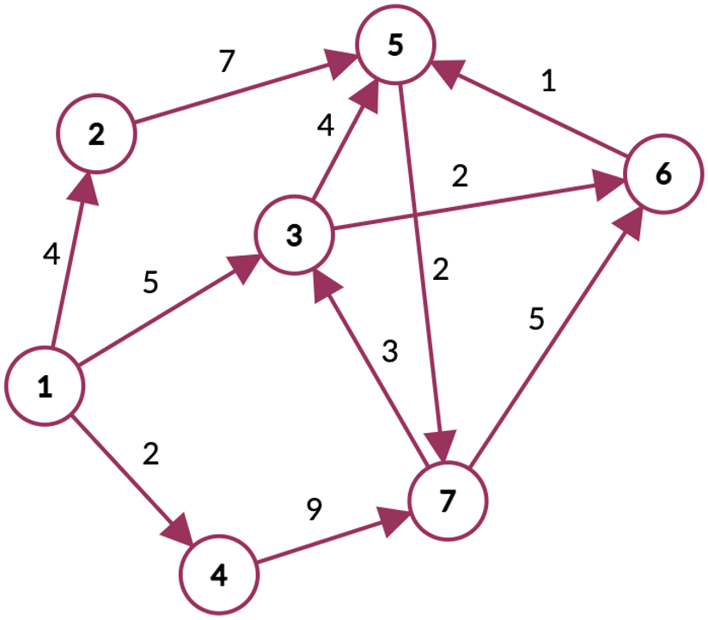
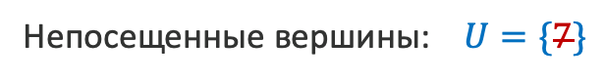
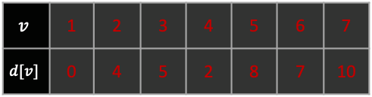
Алгоритм Дейкстры
Каждой вершине $v$ поставим в соответствие метку $d[v]$, хранить которую будем в массиве. установим $d\left[start\right]=0$ и $d\left[v\right]=∞ ∀ v ≠start$
Разделим вершины на два множества: посещенные ($V\backslash U$) и непосещенные ($U$) вершины. Изначально $U=V$
3. Выполним $|V|$ итераций. На каждой из них:
Выберем вершину $u$ из множества $U$ с минимальным значением $d$
Для каждого соседа $w$ вершины $u$, соединенного ней ребром $u→w$ с весом $e$, обновим метку:$d\left[w\right] =_{min} d\left[u\right]+e$
Удалим вершину $u$ из множества $U$
Пример
Непосещенные вершины: $U=\{7\}$
$$v$$ | 1 | 2 | 3 | 4 | 5 | 6 | 7
$$d[v]$$ | 0 | 4 | 5 | 2 | 8 | 7 | 10
Массив меток вершин:

Slide 19
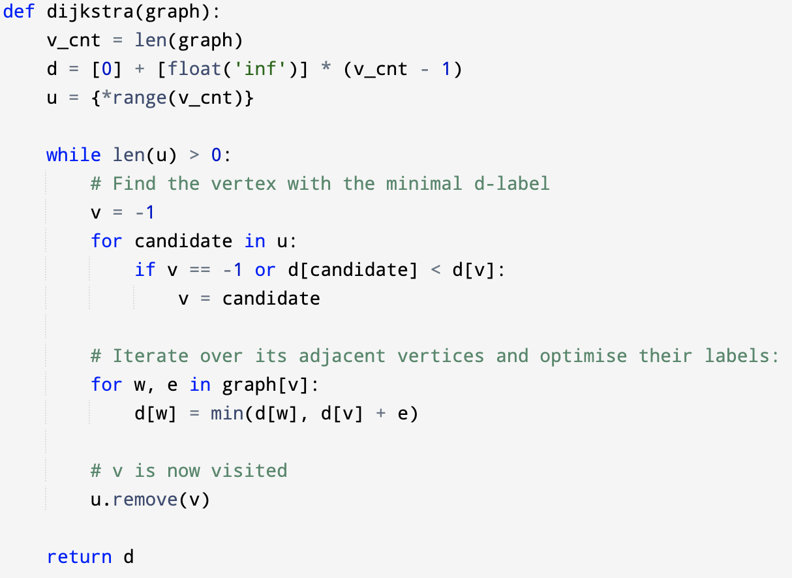
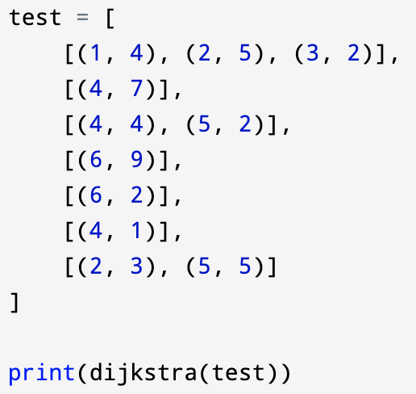

Алгоритм Дейкстры: реализация
Изучим же наконец-то код реализации данного алгоритма:
Асимптотика данной реализации в среднем случае: $O({|V|}^{2}+|E|)$

Slide 20


Приоритетная очередь
Для ускорения решения можно использовать специальную структуру данных – приоритетную очередь. Она хранит множество объектов, каждому из которых поставлено в соответствии число – его приоритет и поддерживает операции:
Получение элемента, имеющего минимальный приоритет
Добавление нового элемента
Удаление элемента
Обновление приоритета элемента
Будучи реализованной с использованием двоичный кучи, асимптотические сложности всех вышеперечисленных операций – $O\left(logN\right)$, где $N$ – количество элементов в куче.
Ускорим же наш с использованием этой структуры данных!

Slide 21


Алгоритм Дейкстры: реализация
К сожалению, в Python3 нет встроенной приоритетной кучи, поэтому класс priority_heap придется писать самостоятельно…
Заметка: Асимптотику просто посчитать, заметив сии факты:
Операции min и remove вызываются $O(|V|)$ раз
Операция update_priority вызывается $O\left(\left|E\right|\right)$ раз в худшем случае
Для двоичной кучи, все вышеупомянутые операции выполняются за $O(log⁡N)$, где $N$ в свою очередь пропорционально $|V|$
Асимптотика такого решения – $O(\left(\left|E\right|+\left|V\right|\right)log⁡|V|)$

Slide 22
Задача вторая
Дан взвешенный ориентированный граф G(V, E) без ребер отрицательного веса. Найти оптимальный путь от некоторой вершины start графа G до вершины end.

Slide 23

Алгоритм A*
Применять алгоритм Дейкстры в такой ситуации – неоптимально, ведь вершина end может быть совсем недалеко от вершины start, а алгоритм Дейкстры никак не учитывает этот фактор при итерировании по графу: действительно, мы никак не оцениваем то, сколько нам примерно осталось идти до end при выборе оптимальной вершины, поэтому может получиться так, что истинная оптимальная вершина была проигнорирована в угоду другим, располагающимся, однако, близко к start.
Применим эту идею: введем функцию $h(v)$, оценивающую то, сколько осталось идти до вершины end. Назовем ее эвристикой.
Теперь же, в качестве оптимальной вершины будем выбирать не ту, которая ближе к началу, а ту, для которой сумма расстояния от start и оценки расстояния до end минимальна.
Формально: $v=argmin f(v)$, где $f\left(v\right)=d\left[v\right]+h\left(v\right)$.
Заметим также, что останавливать алгоритм достаточно при достижении финальной вершины end, не обязательно обходить весь граф.

Slide 24

Алгоритм A*: типы эвристик
К сожалению, выбор произвольной эвристической функции не гарантирует нам сохранение корректности модифицированного алгоритма Дейкстры (алгоритма A*). Рано или поздно, искомая вершина будет найдена, однако в общем случае, расстояние может оказаться не кратчайшим.
Утверждение: Чтобы алгоритм A* был оптимален, необходимо, чтобы эвристика была допустимой.
Определение: эвристика – допустима, если для любой выбранной вершины ее значение не превышает веса оптимального пути до конечной точки.
Однако это условие не является достаточным.
Утверждение: алгоритм A* – оптимален, если эвристика монотонна.
Определение: эвристика – монотонна, если для любого выбранного ребра $v1 →v2$ веса $e$ выполняется условие $h\left(v_{2}\right)−h\left(v_{1}\right)≤e$, причем $h\left(end\right)=0$.

Slide 25


Алгоритм A*: примеры эвристик
Поведение алгоритма сильно зависит от того, какая эвристика используется. В свою очередь, выбор эвристики зависит от постановки задачи. Часто А* используется для моделирования перемещения по поверхности, покрытой координатной сеткой.
Если перемещаться можно только в 4-х направлениях, следует применить норму $L_{1}$ (Манхэттенское расстояние): $h\left(v\right)=L_{1}\left(v, end\right)=\left|v.x −end.x\right|+|v.y −end.y|$
Если перемещаться можно в 8-ми направлениях (добавляются диагонали), следует применить норму $L_{2}$ (расстояние Чебышева): $h\left(v\right)=L_{\text{∞}}\left(v, end\right)=max⁡(\left|v.x −end.x\right|, \left|v.y −end.y\right|)$
Если же перемещение не ограничено сеткой, следует использовать норму того пространства, в котором решается задача (в нашем случае – двумерном): $h\left(v\right)=L_{2}\left(v, end\right)=\sqrt{{\left|v.x −end.x\right|}^{2}+ {\left|v.y −end.y\right|}^{2}}$

Slide 26


Алгоритм A*: имплементация
Имплементация алгоритма слабо отличается от алгоритма Дейкстры. Рассмотрим ее:

Slide 27

Алгоритм IDA*
Получив, наконец, реализацию алгоритма A*, можно улучшить ее еще сильнее. Алгоритм A* достаточно быстрый, однако во многих случаях он находит не самый оптимальный путь.
Идея: ограничим дальность (глубину) поиска вершины end, произведем поиск, и если не найдем вершину, увеличим глубину и повторим поиск еще раз (и так до тех пор, пока не найдем вершину).

Slide 28
Вывод
Алгоритмы, рассмотренные сегодня – классические в решении задач поиска оптимального пути в графах.
Они применяются во многих задах: от поиска оптимального маршрута на карте до нахождения лучшего хода в шахматной партии.

Slide 29
Лекцiя
Имплементацiя и анализъ
Алгориѳм IDA*
Благодарю васъ за вниманiе,
Желаю ​всѣмъ​ хорошаго дня!
Леладзе Константинъ Григорьевичъ

